Slide 1



Formation DWWM
Du 25/09/2023 au 04/06/2024
Steven Grecescu

Slide 2
Sommaire
Présentation personnelle
Présentation de la formation
Présentation de l’entreprise
Présentation des projets en formation
Conclusion

Slide 3

Présentation Personnelle
Steven Grecescu 24 ans
BTS Système Numérique option Informatique Réseau (SNIR) 2020
Formation Développeur Web et Web Mobile (DWWM) 2023

Slide 4
La formation
AFCI Saint Pole sur Mer
5 mois en formation
HTML5, CSS3, JavaScript, PHP
3 mois en entreprise

Slide 5
Le Stage
Du 19 février au 17 mai
Chez Gaea21
Association qui a pour but la mise en œuvre de l'Agenda 21 ainsi que la promotion de l’écologie

Slide 6
Début du stage
Entrez en stage le 19 février
Initiations aux outils de gestion de projets
Début d’une formation sur Symfony et React de 6 semaines

Slide 7
Formation du stage
Une formation en plusieurs étapes
Tutoriel vidéo sur Symfony
Tutoriel vidéo sur React
Exercice pour valider les acquis
Attribution d’un projet

Slide 8

Le Projet
Répertoire vert
Répertorier des entreprises qui adoptent des pratiques durables et respectueuses de l'environnement

Slide 9

Mes tâches sur le projet
Configurer mon environnement
Mettre en place un système de traduction
Aide d’un graphique
Aider les nouveau arrivant sur le projet

Slide 10
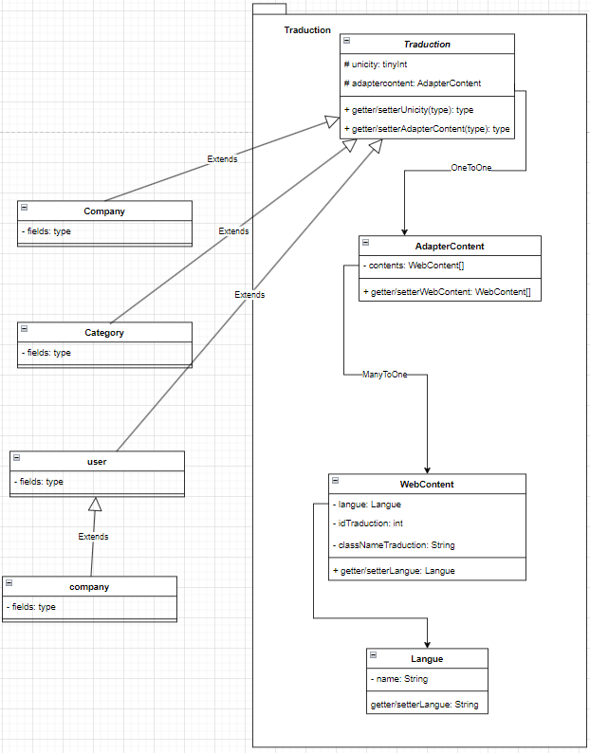
La traduction

Slide 11
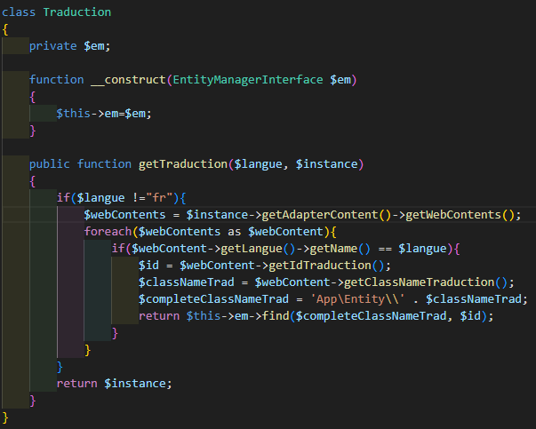
La mise en place
1) service de traduction

Slide 12
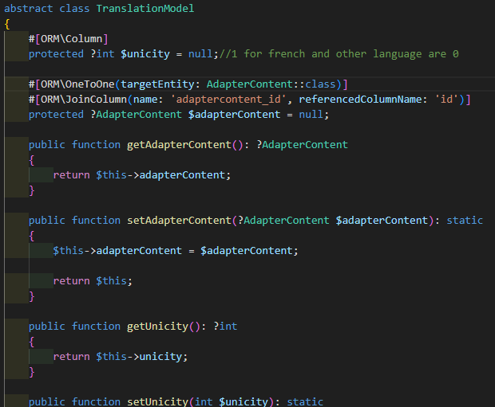
2) Model de traduction

Slide 13
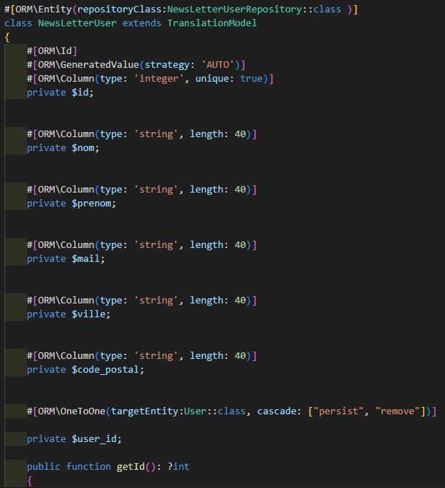
3) Extend sur l’entité

Slide 14
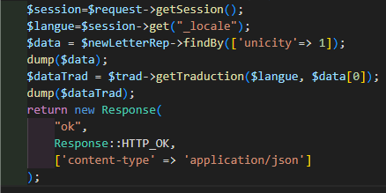
4) Application dans le controller

Slide 15
Fin du stage
Fin du stage le 17 mai
Impossibilité de déployer par manque de temps
Impossibilité également de tester le tout sur la vraie base de données

Slide 16
Les projets en formation
Magasin de vêtements (HTML, CSS, JavaScript, PHP)
Convertisseur (JavaScript, API, HTML, CSS)
Application Météo (JavaScript, API, HTML, CSS)

Slide 17
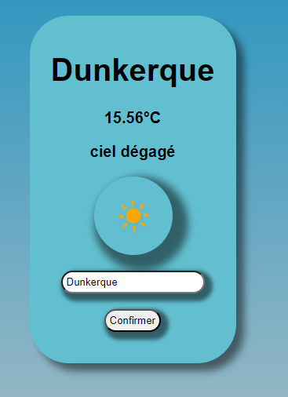
Application Meteo

Slide 18
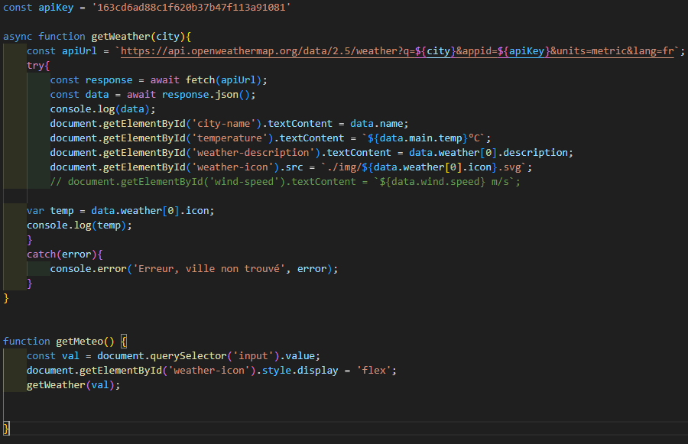
Utilisation d’une API et de JavaScript
Promesse

Slide 19
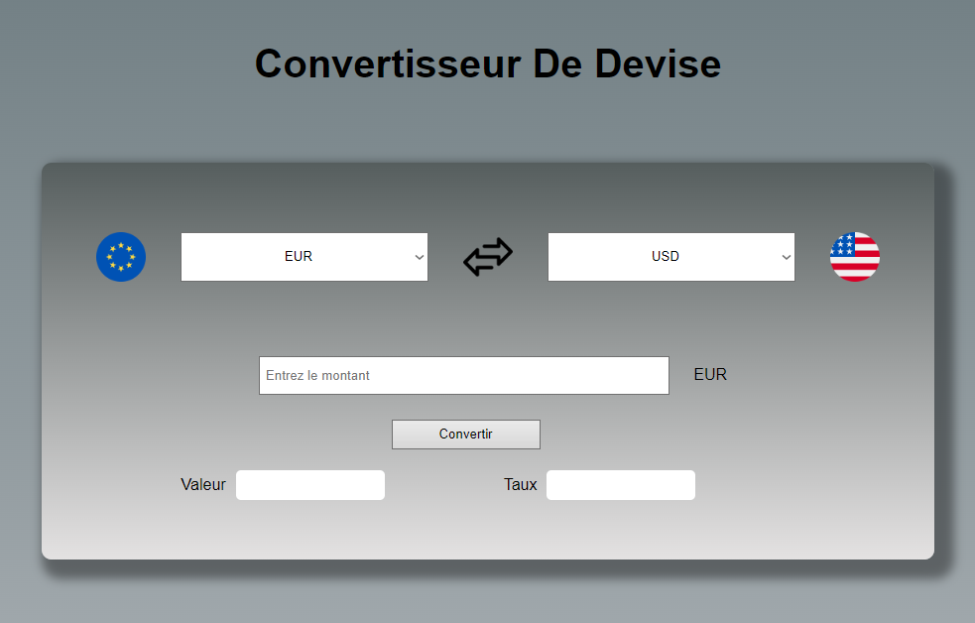
Convertisseur De Devise

Slide 20
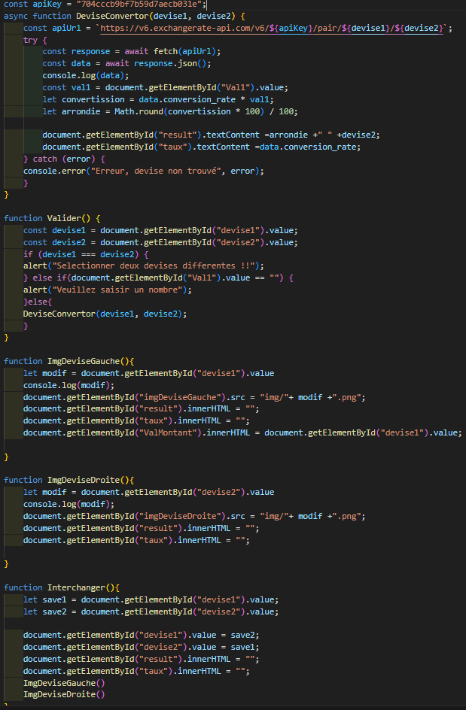
Utilisation d’une API et des promesses

Slide 21
Magasin de Vêtements
Une boutique en ligne de vetement
CRUD
MVC

Slide 22
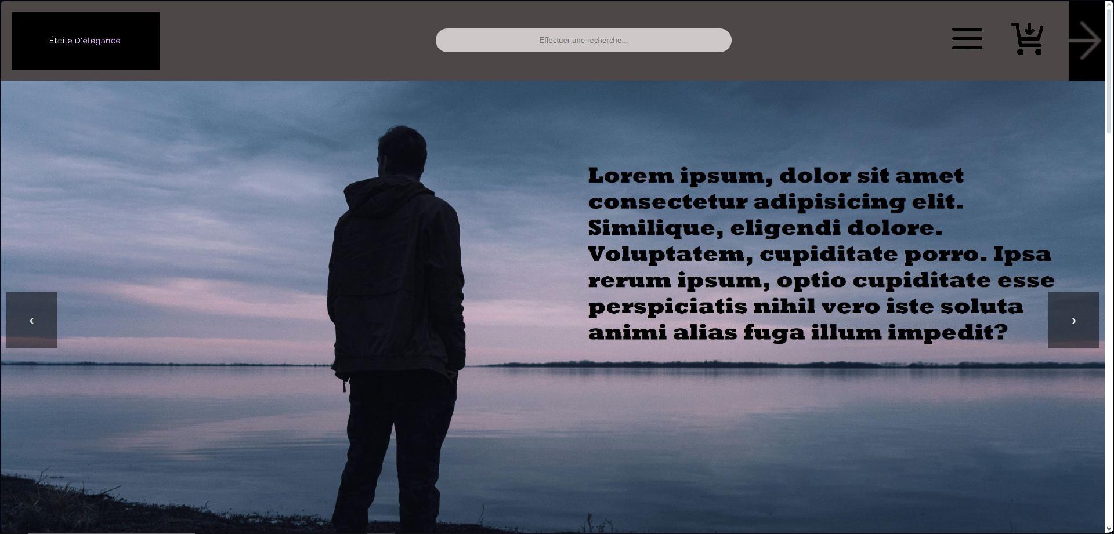

Slide 23
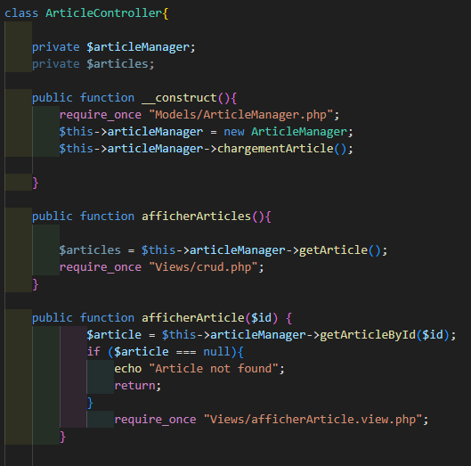
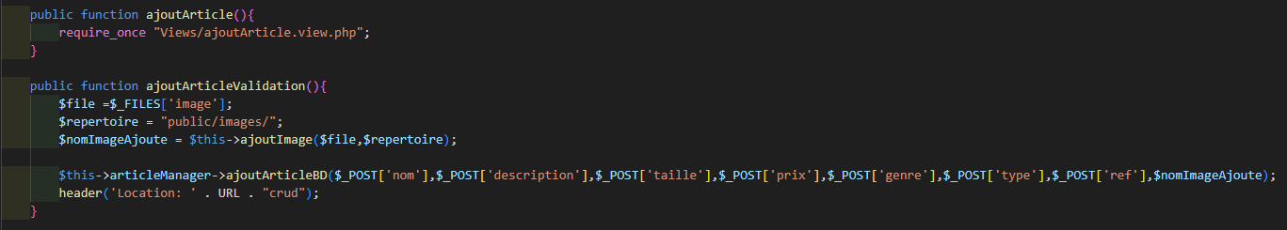
CRUD

Slide 24
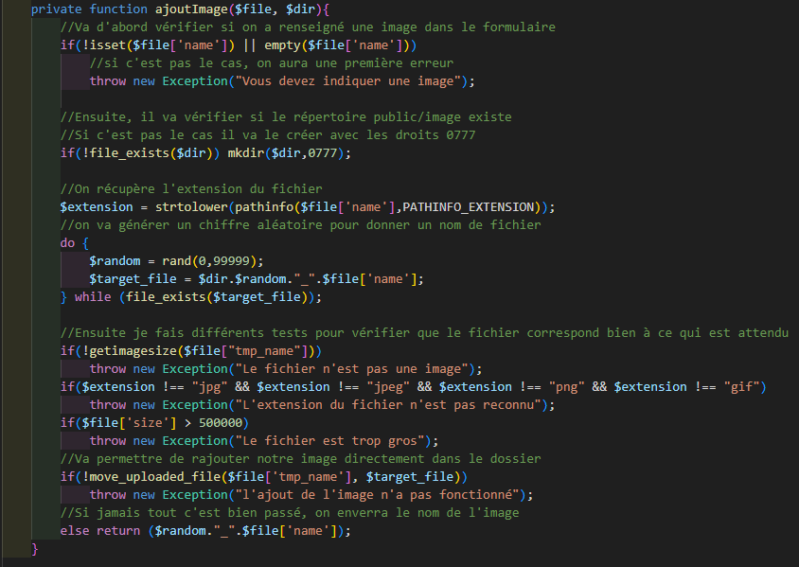

Slide 25
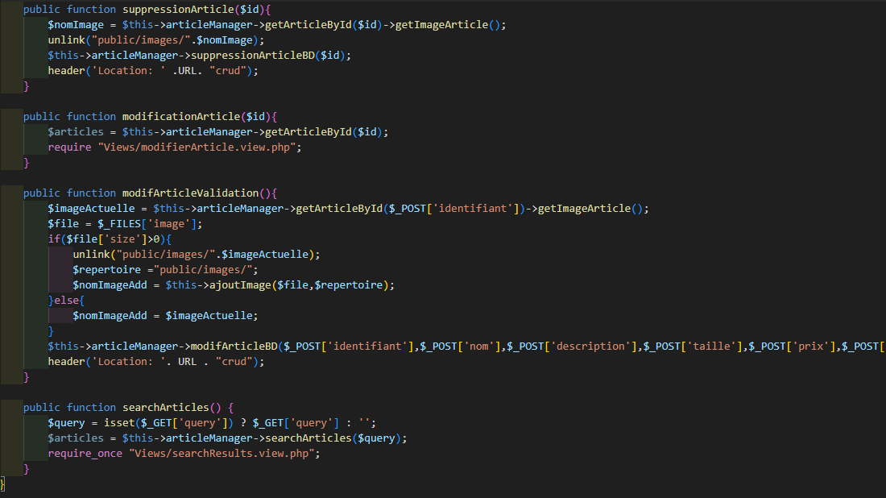

Slide 26
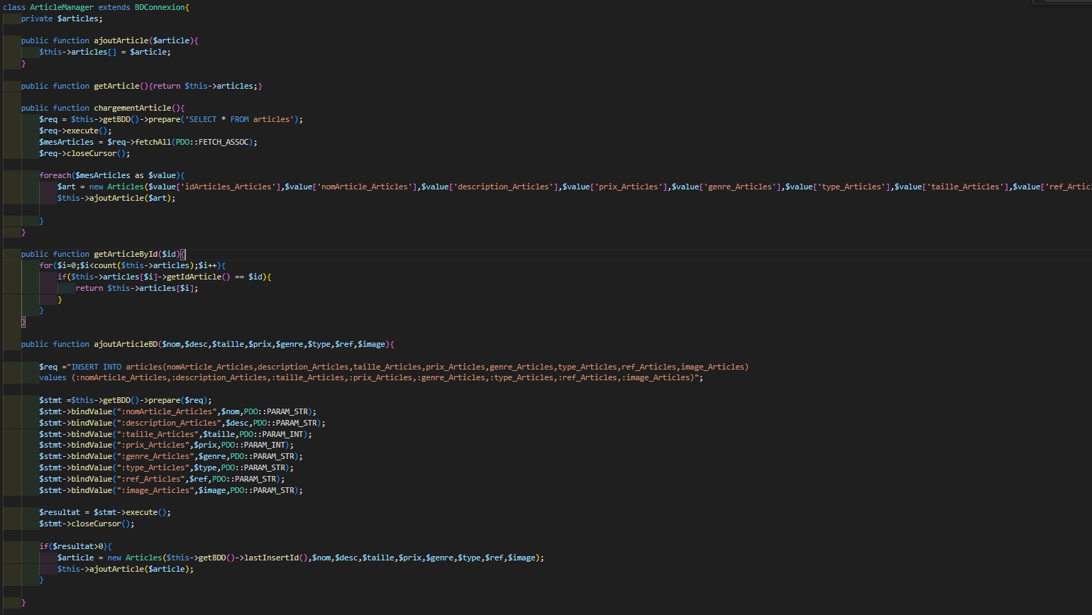

Slide 27
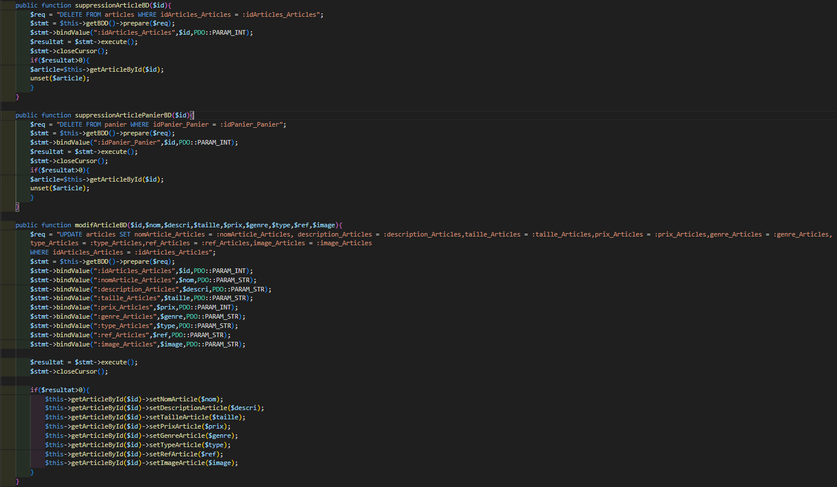

Slide 28
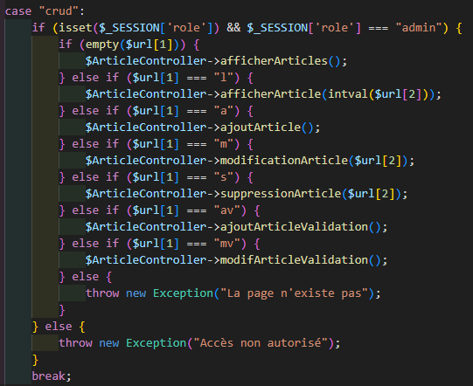

Slide 29
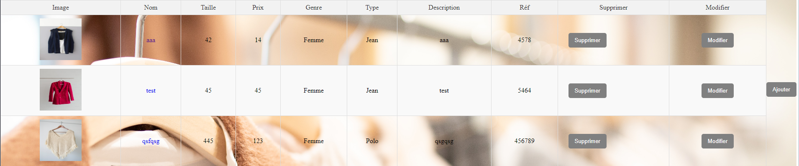

Slide 30
Conclusion
Une formation de qualité qui m’a donné encore plus envie de continuer dans ce domaine
Un stage riche en apprentissage

Slide 31

Questions ?

